Slide 1

Projekt „kiPferL“
kein intelligenter Pfadi frisst echt ranzige Lebensmittel

Slide 2
Vorgeschichte
Ausgangspunkt war die SpeisenPlanung und -Logistik eines JugendOutDoorLagers für 150 Kinder plus Betreuer.
Ein Team sollte sich um Erstellung des Speiseplans, Einkauf der Lebensmittel und Verteilung auf Kleingruppen kümmern.
Der Partner der Programmiererin erstellte eine Anzahl von ExcelTabellen für die Logistik:
MengenListen auf Basis von Einzelpersonenmengen.
Erstellung von sinnvoll gerundeten Listen für Kleingruppen.
Tagesbasierte Erstellung von Einkaufslisten geordnet nach Einkaufskategorien und Bezugsquellen.

Slide 3
Projekt kiPferL entsteht
Erkenntnis: Eine datenbankbasierte Lösung wäre sinnvoll.
Die Programmiererin erklärte sich bereit, ehrenamtlich eine webbasierte Lösung zu entwickeln.
Im Zuge einer Weiterbildung beim WIFI ergab sich die Gelegenheit, mit dem Projekt zu beginnen:
Entstanden ist ein kleiner Teil, nämlich Parameter und Zutaten für das Kochbuch.
Das Kochbuch stellt Eingabemasken für Rezepte, Zutaten und notwendige Parameter (z.B. Allergene, Diäten…) zur Verfügung.
Realisierung mittels eines in Maven eingebetteten Standalone-Programms, das die Technologien SWING, Java 8 inklusive Lambda und Stream, JPA/Hibernate, Annotationen und MySQL einsetzt.
Kleines Zusatzprojekt: Hilfsprogramm zur Erstellung der Datenbank mittels JDBC.

Slide 4
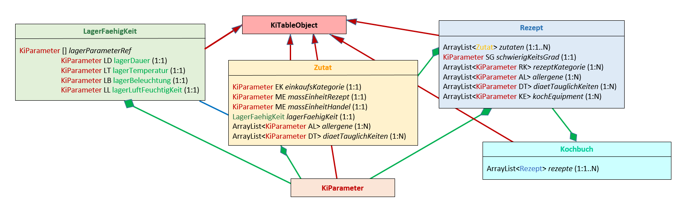
DomainModel
KiParameter:
Stellt verschiedenste Parameter, die in den Formularen verwendet werden zur Verfügung. Unterteilung mittels Präfix für ID und Parametergruppen.
Kochbuch = RezepteSammlung
Ansicht, Druckausgaben, Suchen, Filtern und Kategorisierung bereits vorhandener Rezepte.
KiTableObject:
SuperClass aller DB-TableClasses, stellt allgemeingültige Felder wie ID, ErstellungsDatum, eintragendes Programm, eintragender User usw. zur Verfügung.
EingabeMaske
LagerFähigkeitsEingabe ist in ZutatMaske integriert

Slide 5
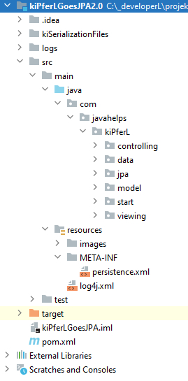
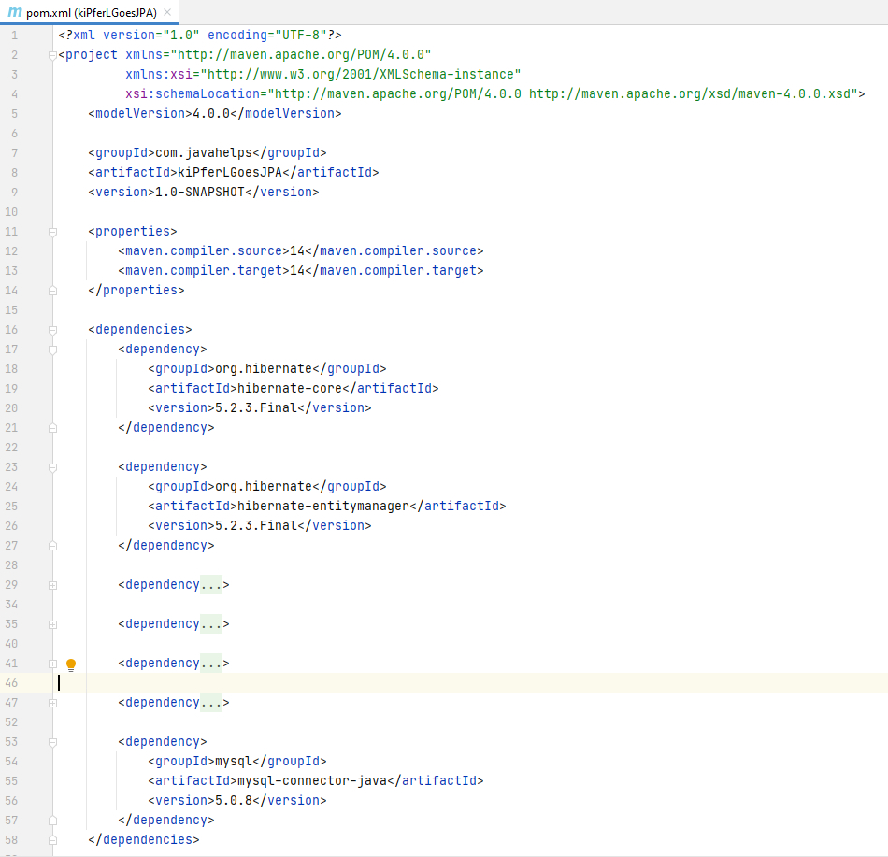

Slide 6
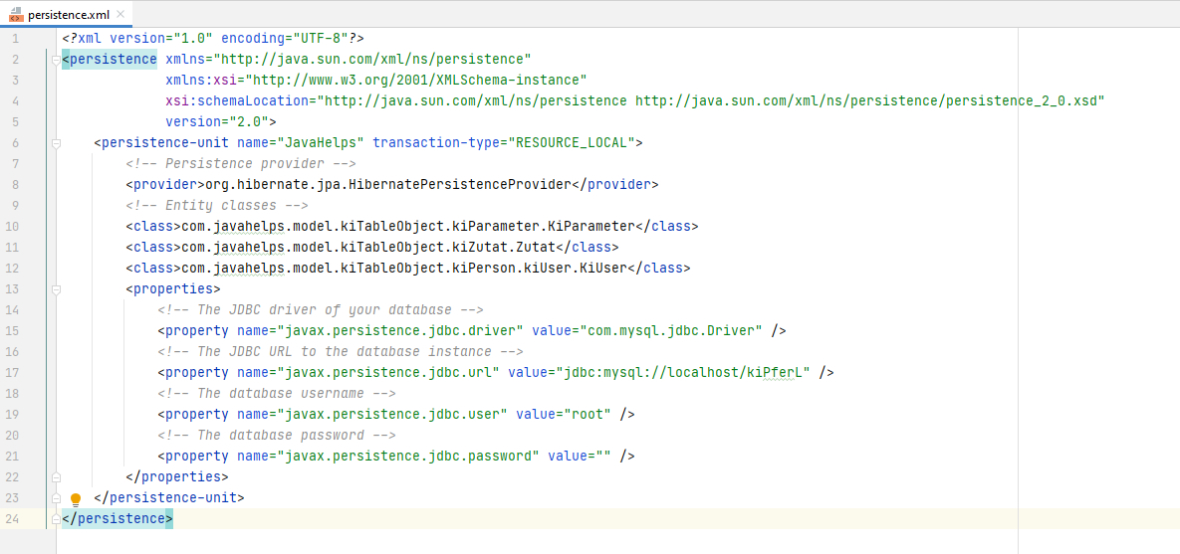

Slide 7
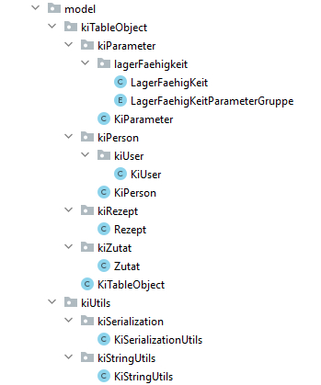

Slide 8
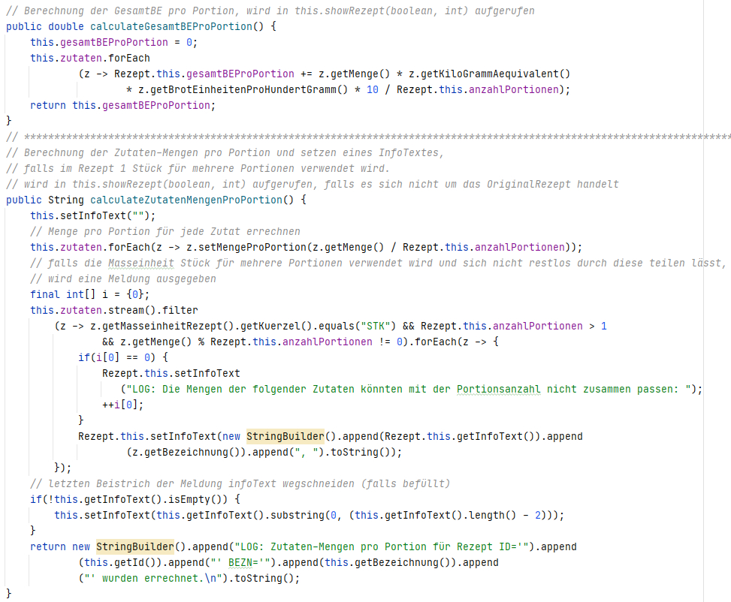

Slide 9
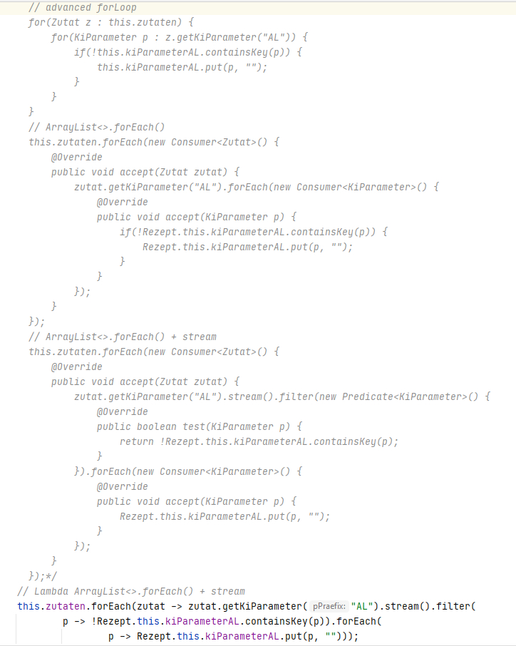

Slide 10
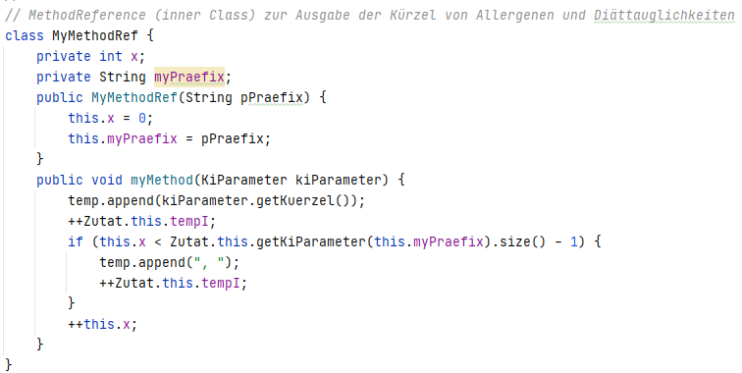
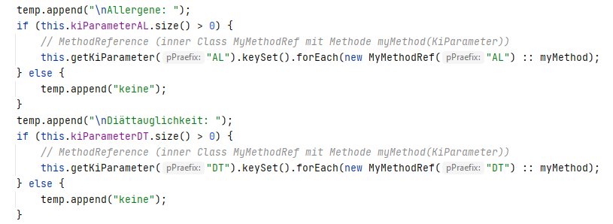

Slide 11
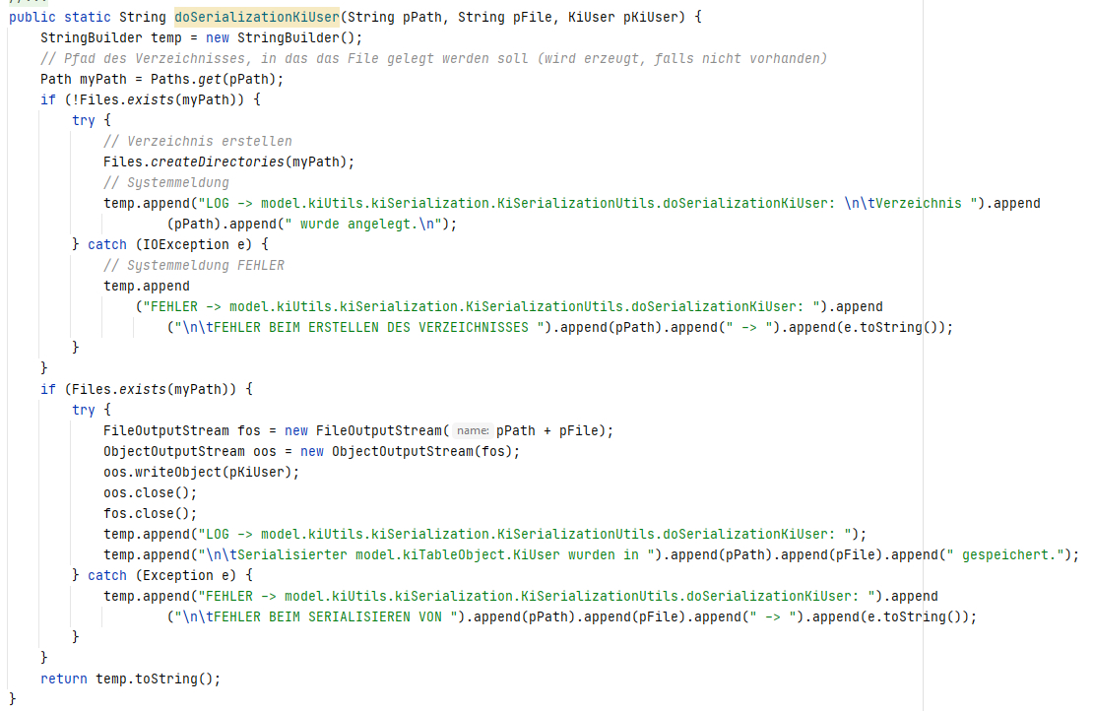
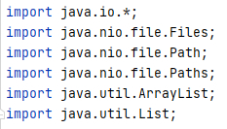

Slide 12
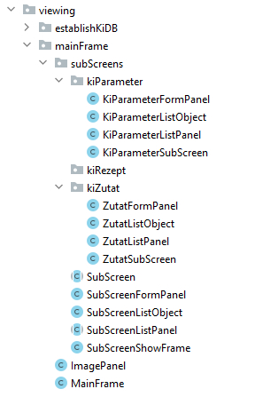

Slide 13
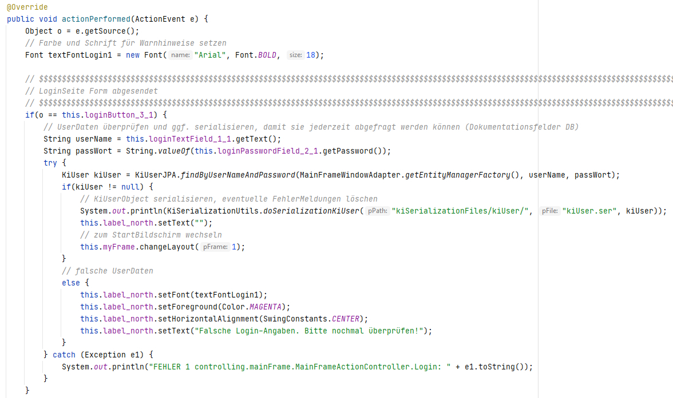
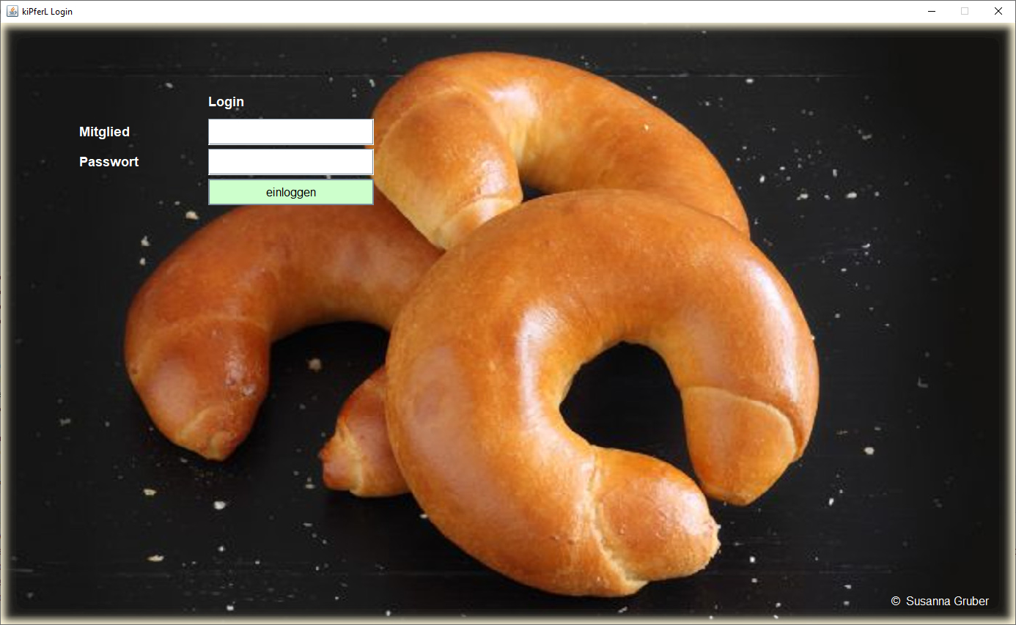
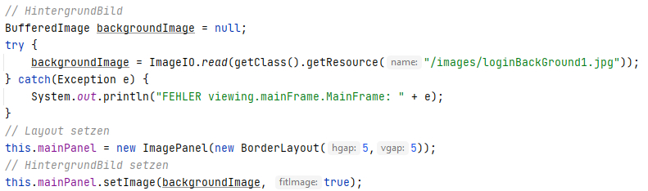

Slide 14
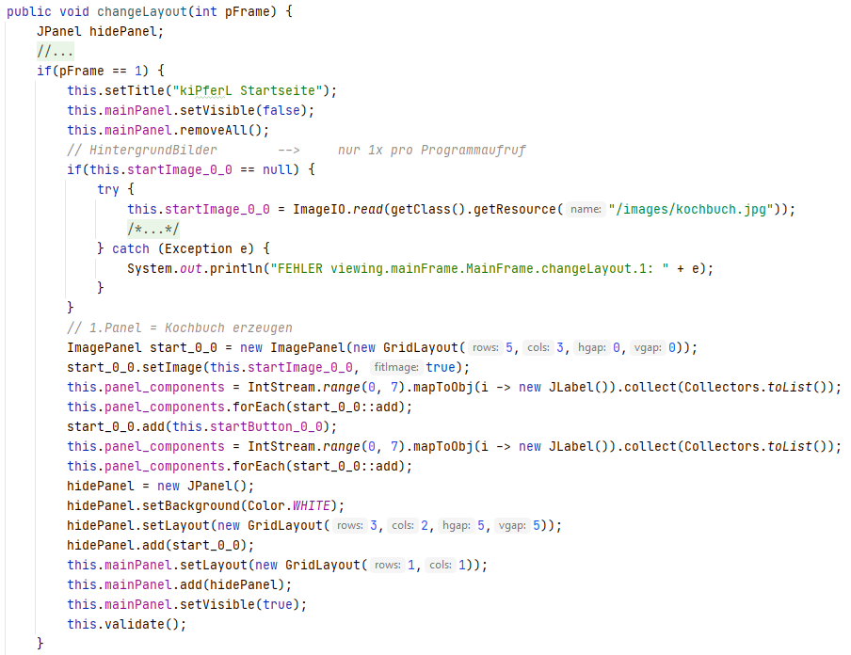
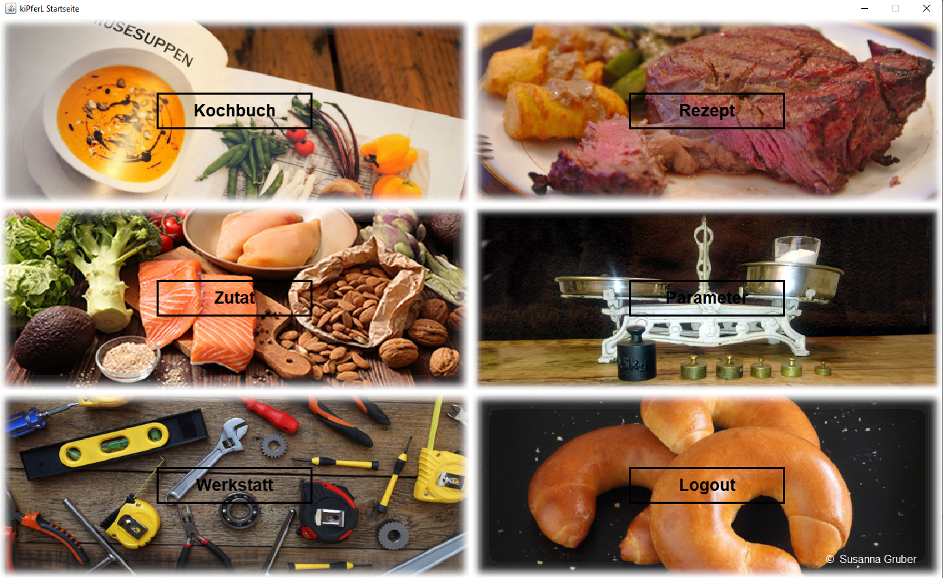

Slide 15
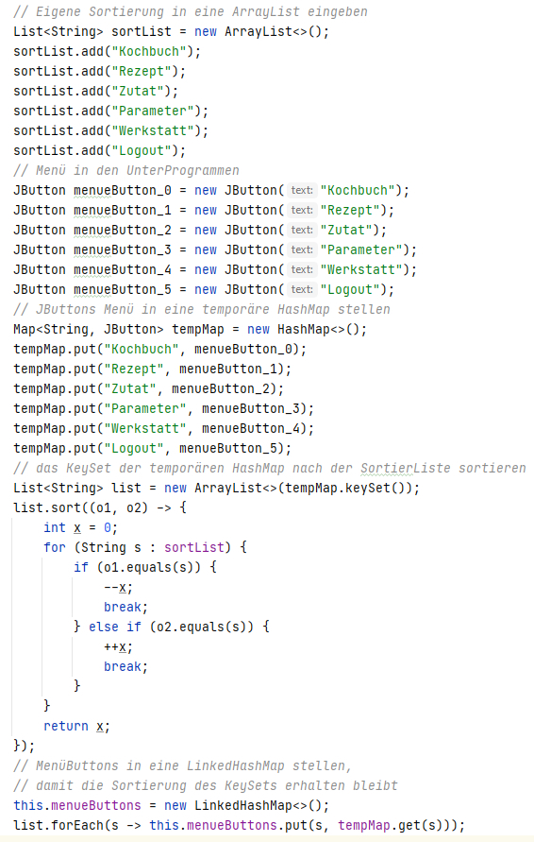
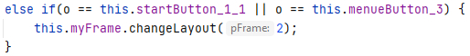
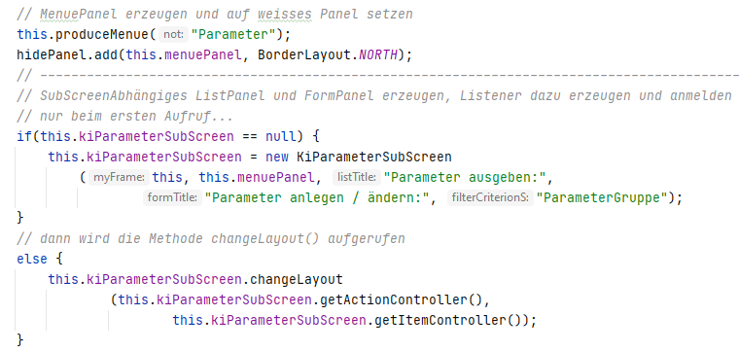

Slide 17
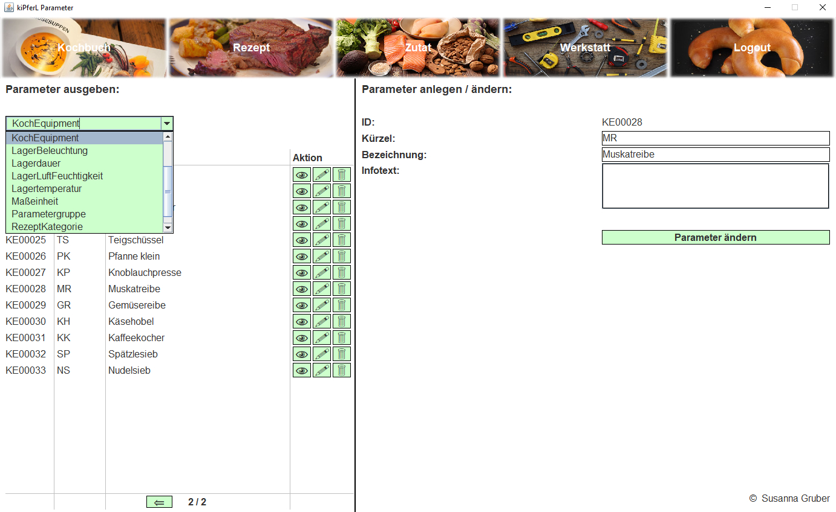

Slide 18
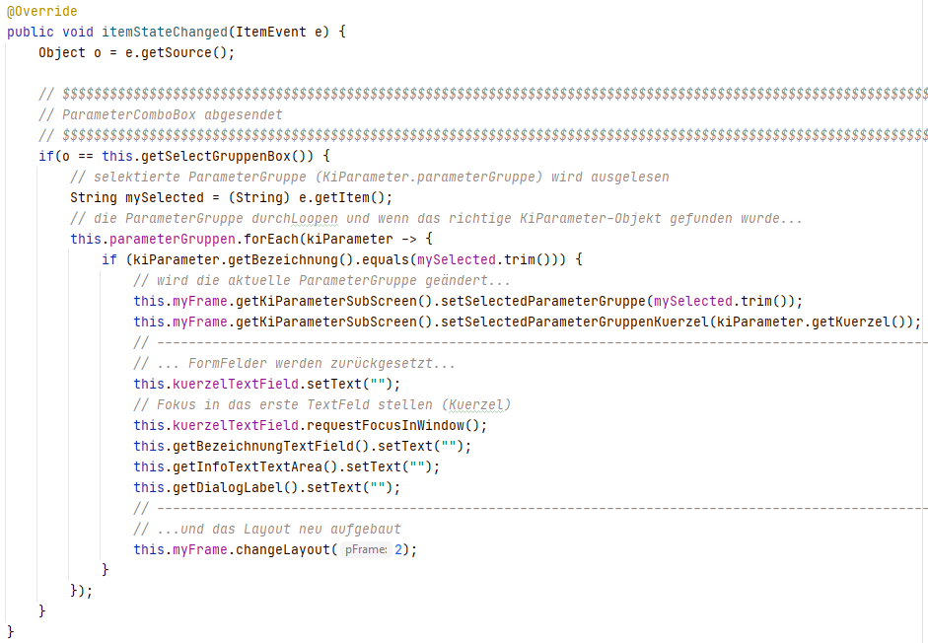

Slide 19
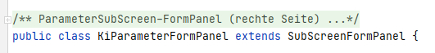
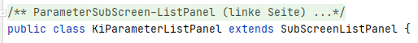

Slide 20
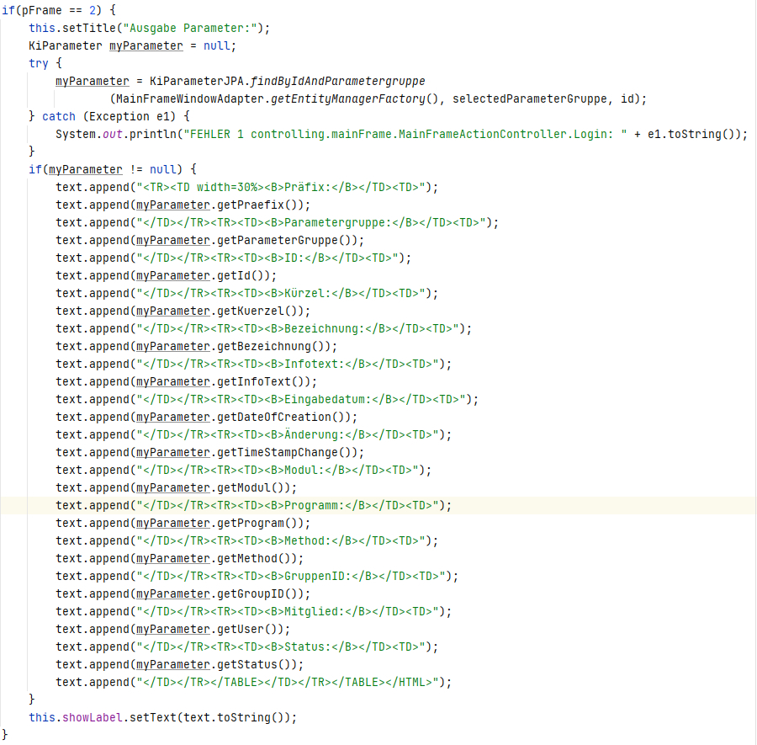
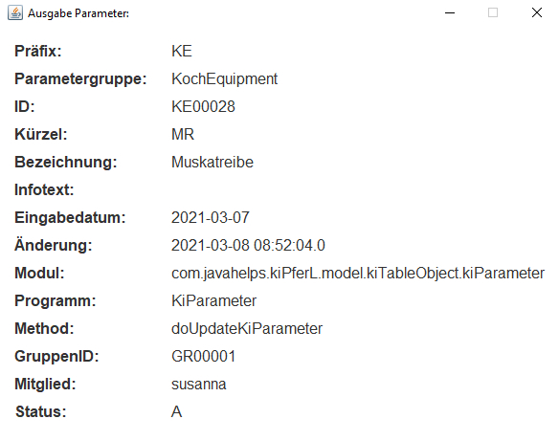
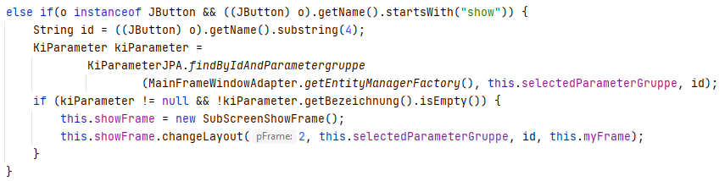

Slide 21
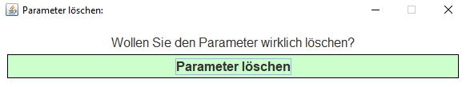

Slide 22
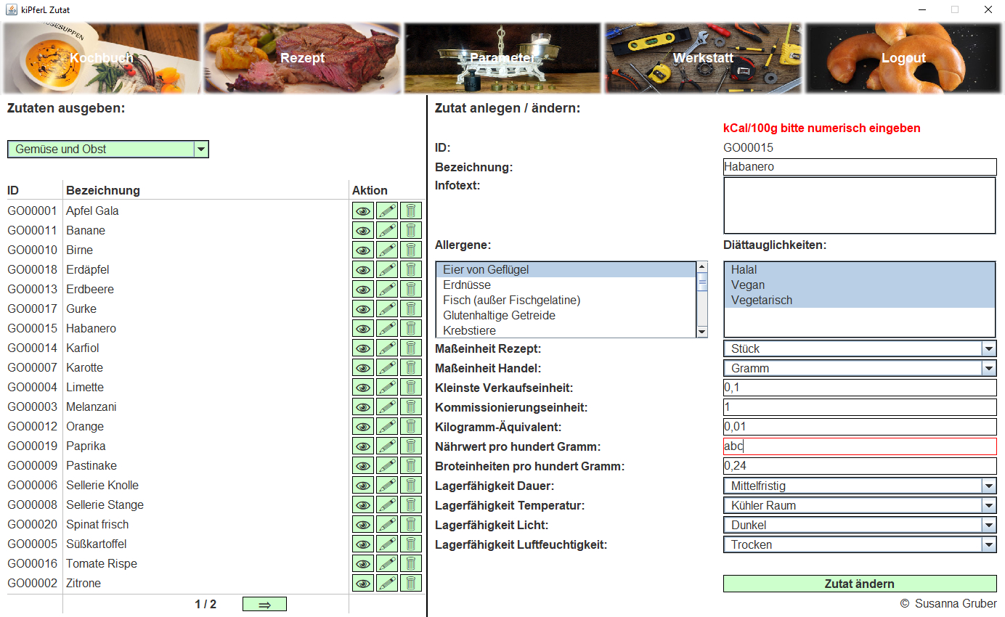

Slide 23
Datenbank
Die Tabelle KiBase enthält sämtliche Informationen über die restlichen Tabellen.
Über ein kleines Zusatzprojekt, welches mittels des Menüpunkts „Werkstatt“ aufgerufen werden kann, können neue Tabellen in KiBase eingetragen und anschließend die Datenbank aktualisiert werden.
Idee ist, dass man alleine mit der Tabelle KiBase und dem Zusatzprojekt jederzeit eine neue Datenbank aufsetzen kann.
Verwirklicht wurde das Programm mittels der Technologien SWING und JDBC.

Slide 24
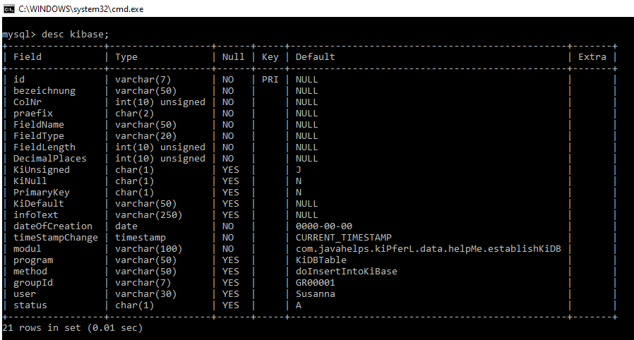
Datenbank

Slide 25
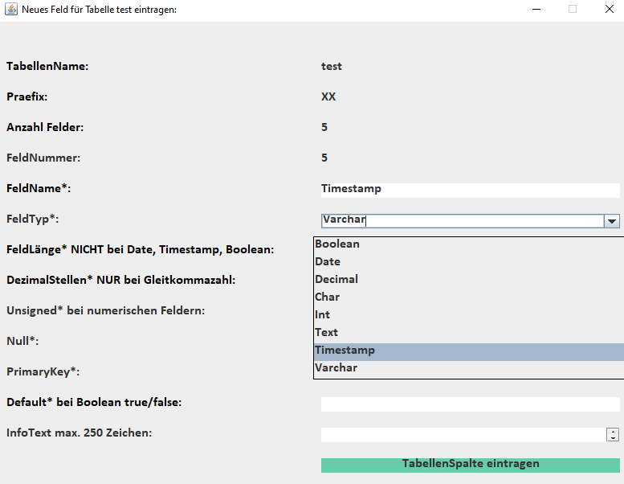
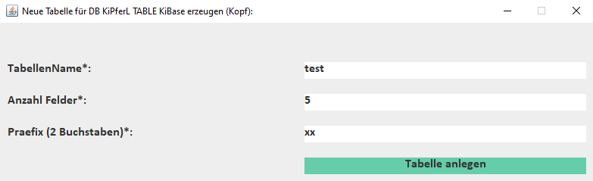
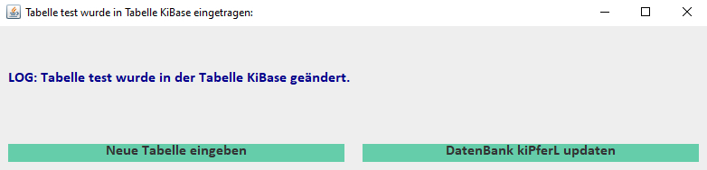
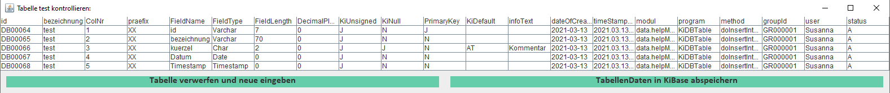
Datenbank

Slide 26
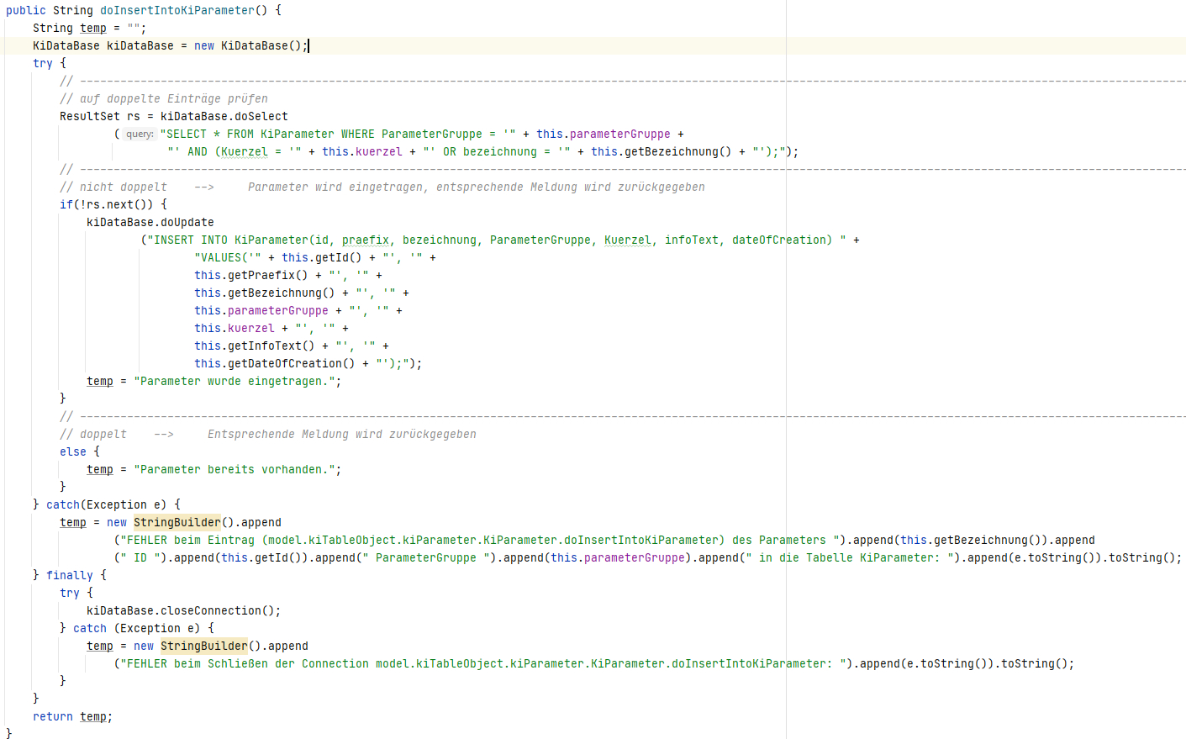
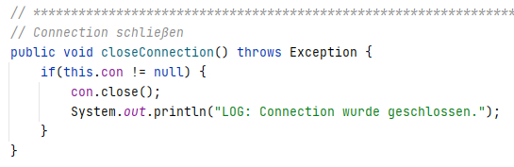
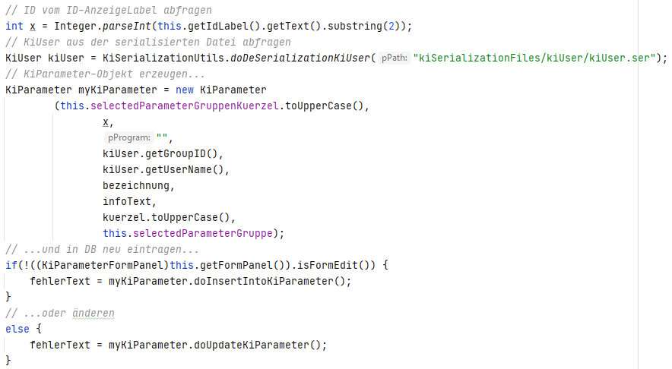
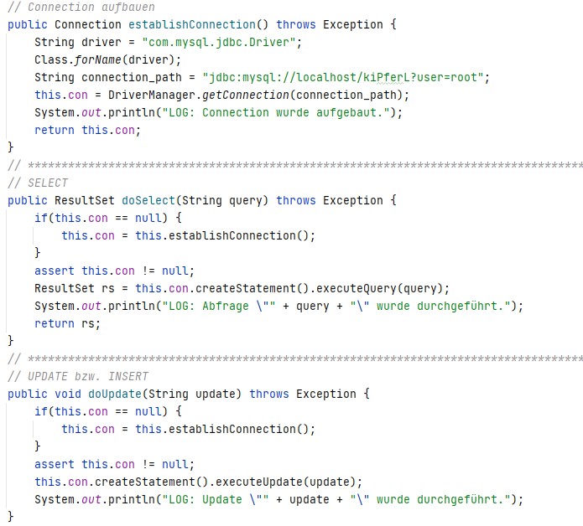
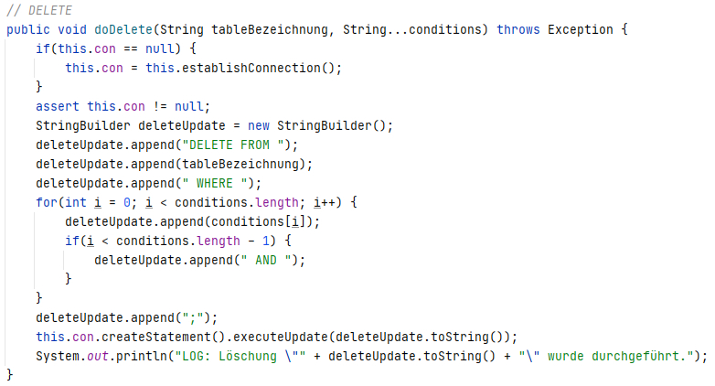
Datenbank JDBC versus JPA/Hibernate
JDBC

Slide 27
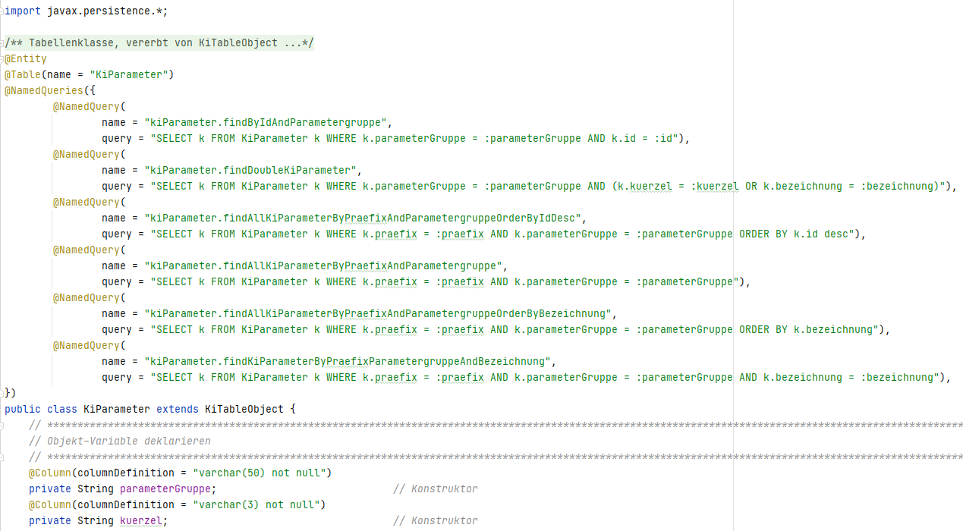
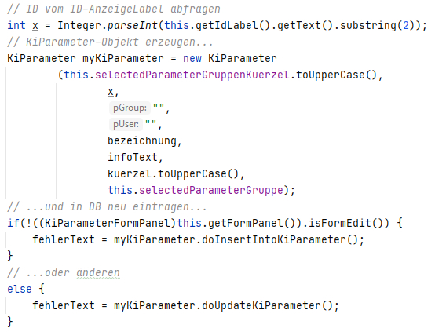
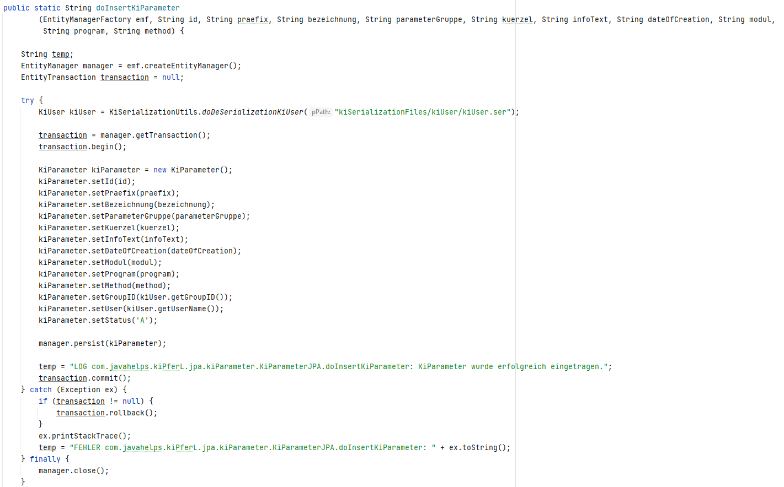
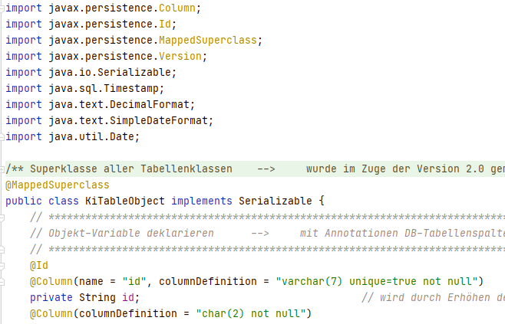
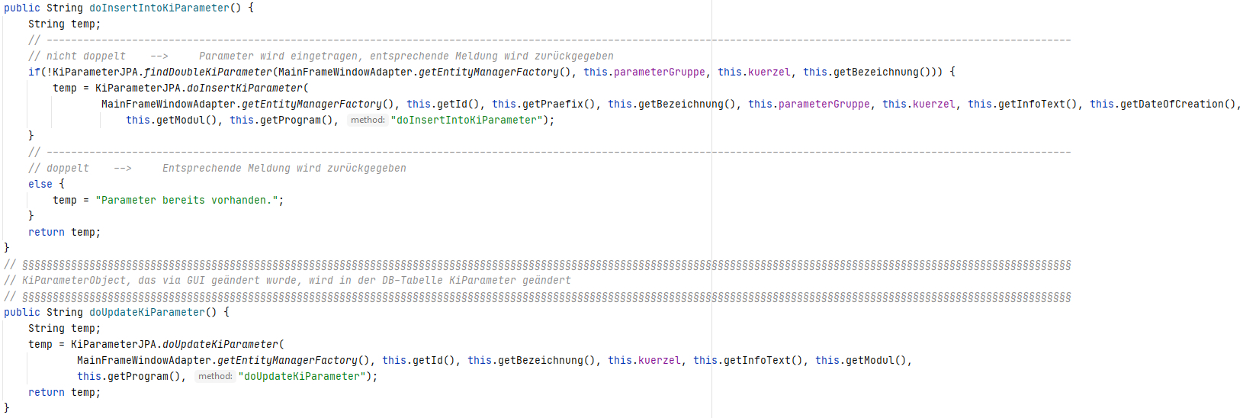
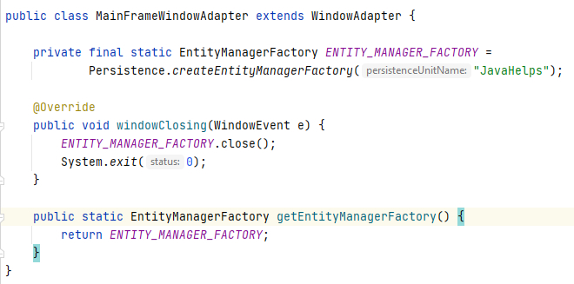
Datenbank JDBC versus JPA/Hibernate
JPA
JavaPersistanceQueryLanguage JPQL

Slide 28
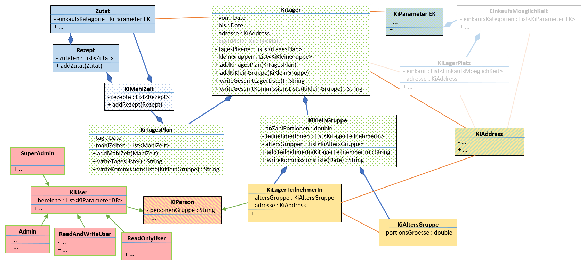
Zukunft
JPA / Hibernate
Thymeleaf
Maven
SpringBoot
www / Tomcat

Slide 29
Mahlzeit!

